Slide 1




ZÁKLADNÍ ŠKOLA ÚSTÍ NAD LABEM, HLAVNÍ 193, 403 31
Tel.:472731819, 472731253 Tel.řed./fax:472731480, e-mail:skola@zsmojzir.cz
VÝUKOVÝ MATERIÁL ZPRACOVANÝ V RÁMCI PROJEKTU
MODERNÍ ŠKOLA
Registrační číslo projektu: CZ.1.07/1.400/21.3095

Slide 2
Číslo klíčové aktivity: III/2
Název klíčové aktivity:
Inovace a zkvalitnění výuky prostřednictvím ICT
Autor: Iveta Šolarová
Vytvořeno: březen 2013
Ročník: 2.
Vzdělávací oblast: Člověk a jeho svět - Jaro
Anotace: Slouží k poznání ročního období – jaro.

Slide 3
JARO

Slide 4
JARNÍ MĚSÍCE
březen
duben
květen

Slide 5
VELIKONOCE
Jaro vítáme svátky, které nazýváme Velikonoce.
Bývají vždy na začátku jara, přelom března a dubna.

Slide 6
Hody, hody, doprovody,
dejte vejce malovaný.
Nedáte-li malovaný,
dejte aspoň bílý,
slepička vám snese jiný.

Slide 7
ROSTLINY
Začínají rozkvétat rostliny.
Víš, z čeho se skládá rostlina?
Znáš nějaké rostliny?

Slide 8
sasanka
kopretina
pampeliška
sněženka
tulipán
růže

Slide 9
Části těla rostlin
kořen
stonek
list
květ
plod

Slide 10
Jaká rostlina kvete v tvém okolí?

Slide 11
KARTA ROSTLINY
Název: pampeliška
Je to: rostlina
Výskyt: na louce
Barva květu: žlutá

Slide 12
Zvířata
Na jaře si dělají ptáci různá hnízda.
Lidé chovají různá hospodářská zvířata.

Slide 13
Hospodářská zvířata
kráva býk tele
prasnice kanec sele
slepice kohout kuře
ovce beran jehně
koza kozel kůzle

Slide 14
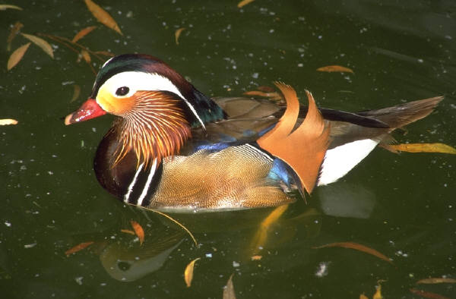
slepice kohout kuře
husa houser house
krůta krocan krůtě
kachna kačer kachně

Slide 15
Citace
Obrázky: Microsoft Office klipart 2010

